Slide 1
BILDERRÄTSEL

Slide 2
Adidas: Deutscher Sportartikelhersteller

Slide 3
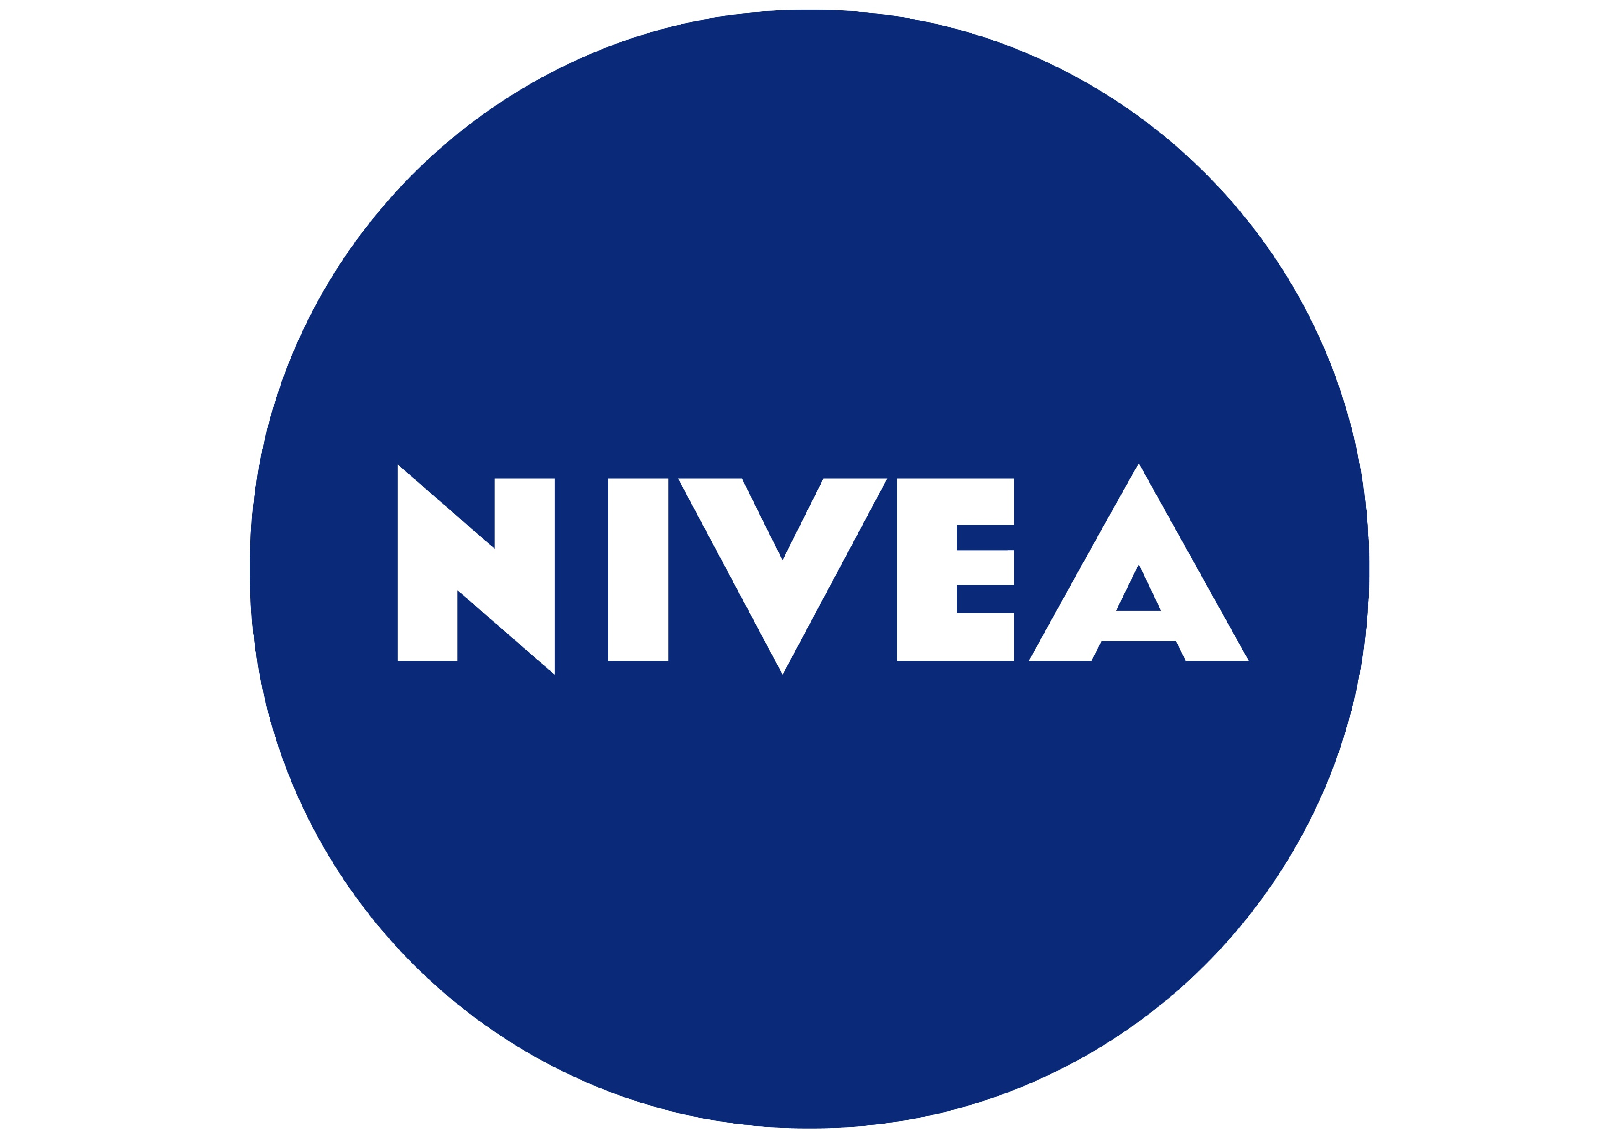
Nivea: Hautpflegemarke aus Deutschland

Slide 4
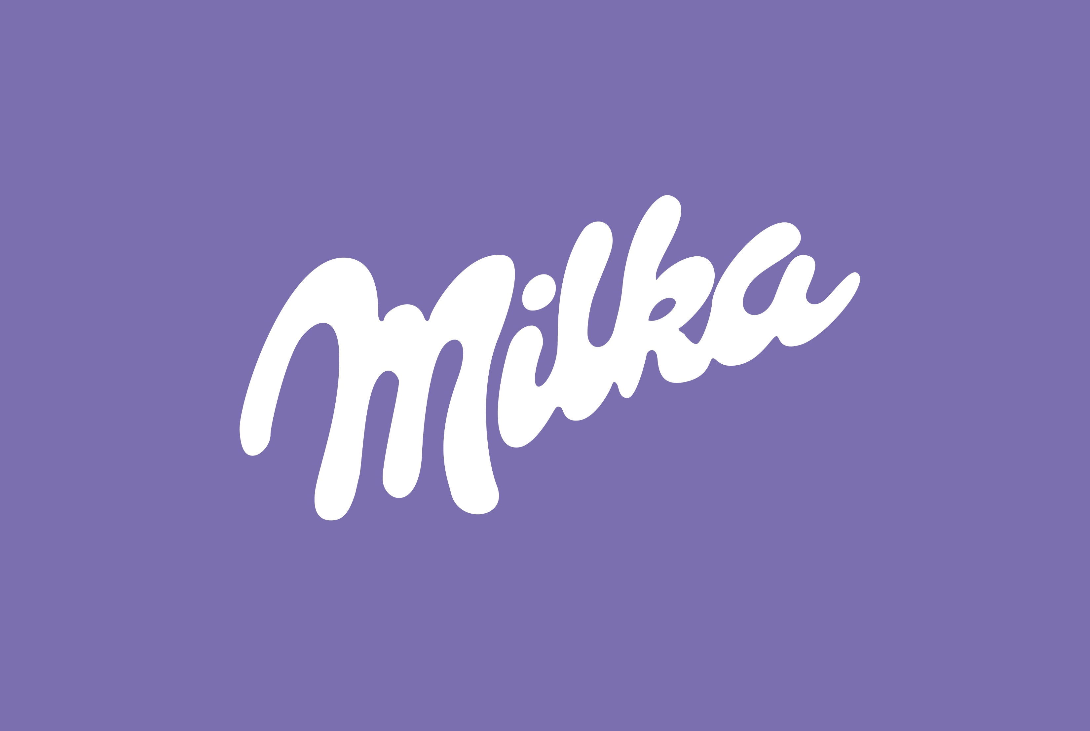
Milka: Schweizerische Schokoladenmarke

Slide 5
Bosch: Deutsches Technologie- und Dienstleistungsunternehmen

Slide 6
Lufthansa: Deutsche Fluggesellschaft
Notes:
Luftfahrtkonzern

Slide 7
Volkswagen (VW): Deutscher Automobilhersteller

Slide 8
Red Bull: Österreichischer Getränkehersteller im Bereich Energy Drinks

Slide 9
Rolex: Schweizerische Uhrenfirma

Slide 10
Haribo: Deutscher Konzern, der Süßwaren herstellt

Slide 11
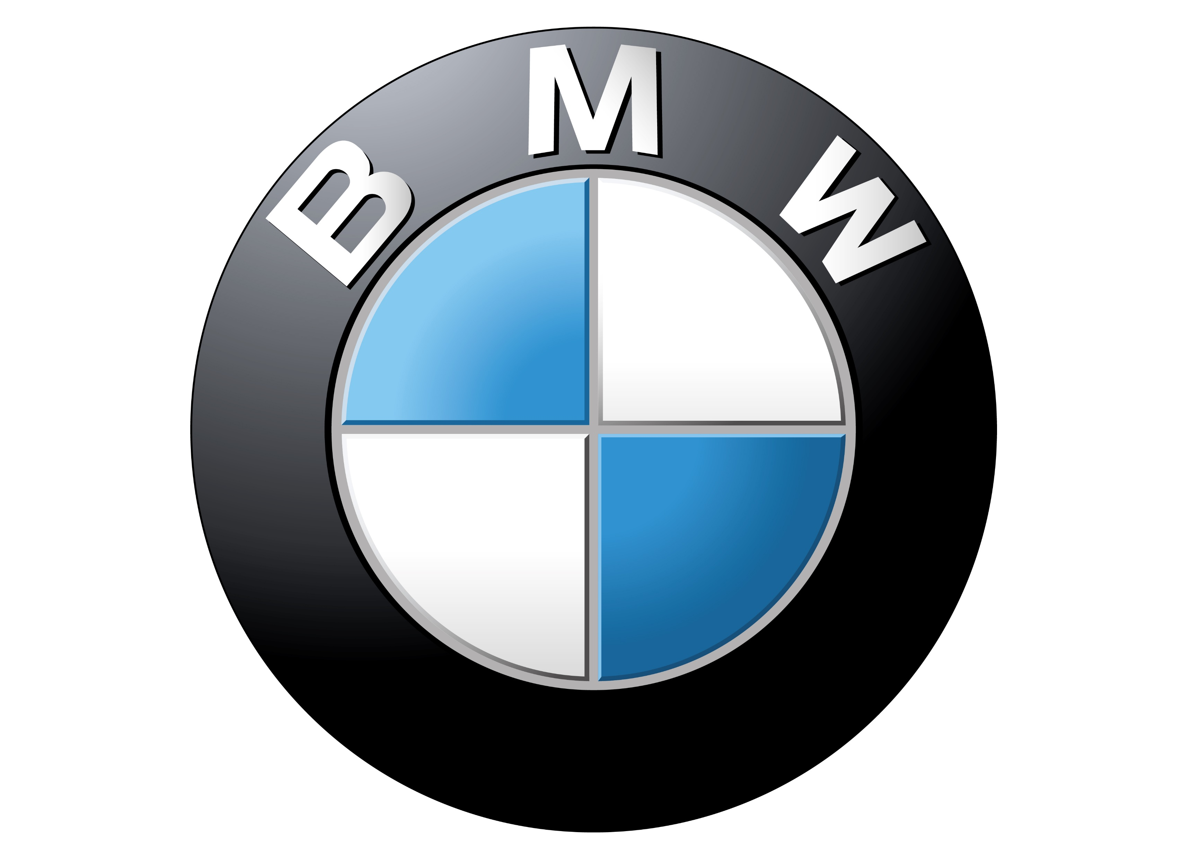
BMW: Deutscher Automobilhersteller

Slide 12
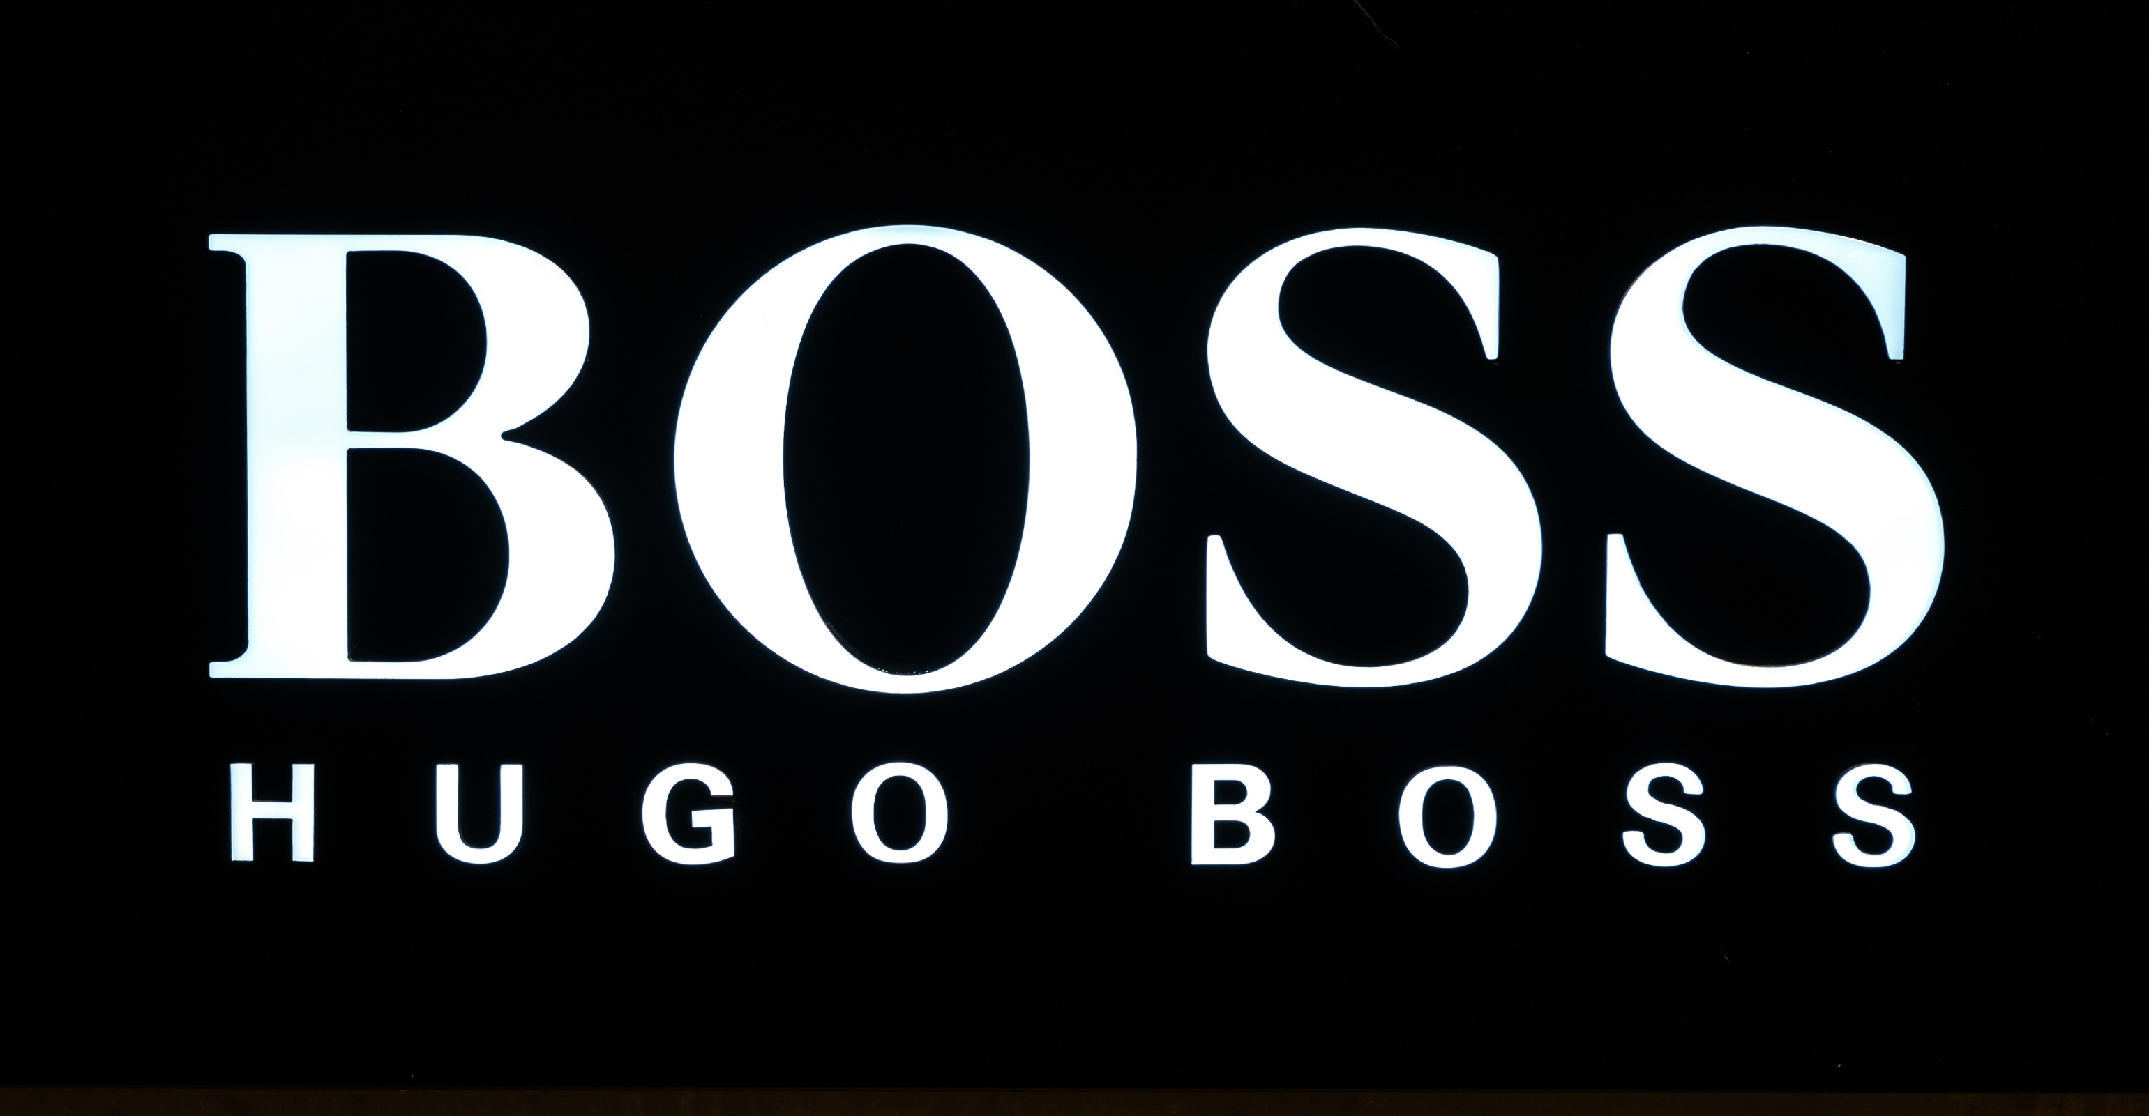
HUGO BOSS: Deutsches Modeunternehmen

Slide 13
Jägermeister: Deutsche Spirituosenmarke

